Slide 1

开 发 过 程
本讲大纲：
1、数据库设计
2、配置Web.config
3、公共类编写
4、模块设计说明
支持网站：www.mrbccd.com

Slide 2
数据库设计
本实例采用SQL Server 2008数据库系统，在该系统中新建一个数据库，将其命名为db_BBS。本实例中用到了7个数据表，分别为：tb_User（用户信息表）、tb_Module（版块信息表）、tb_Card（帖子信息表）、tb_Revert（回帖信息表）、tb_Host（版主信息表）、tb_Admin（管理员信息表）和tb_Image（头像信息表）。

Slide 3
配置Web.config
为了方便数据操作和网页维护，可以将一些配置参数放在Web.config文件中。本实例主要在Web. config文件中配置连接数据库的字符串和使用FreeTextBox组件时的验证信息，代码如下：
<configuration>
<appSettings>
<add key="ConnectionString" value="Data
Source=mrwxk\mrwxk;Database=db_BBS;Uid=sa;Pwd=;"/>
</appSettings>
<connectionStrings/>
<system.web>
<pages validateRequest="false"></pages>
</system.web>
</configuration>

Slide 4
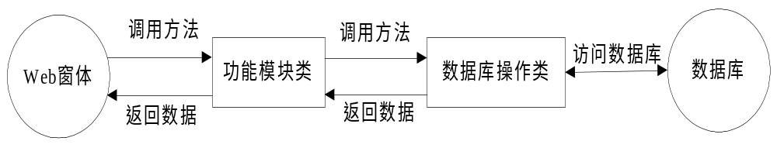
公共类编写
在网站开发项目中以类的形式来组织、封装一些常用的方法和事件，将会在编程过程中起到事半功倍的效果。本系统中创建了8个公共类文件，分别为DataBase.cs（数据库操作类）、AdminManage.cs（管理员功能模块类）、CardManage.cs（帖子管理功能模块类）、HostManage.cs（版主管理功能模块类）、ImageManage.cs（头像管理功能模块类）、ModuleManage.cs（版块管理功能模块类）、RevertManage.cs（回帖管理功能模块类）和UserManage.cs（用户管理功能模块类）。其中，数据库操作类主要用来访问SQL Server 2008数据库，而其他功能模块类主要用于处理业务逻辑功能，透彻地说就是实现功能窗体（陈述层）与数据库操作（数据层）之间的业务功能。数据库操作类、功能模块类和功能窗体之间的理论关系图如图所示。

Slide 5
模块设计说明
1．浏览帖子页面的实现过程
2．回复帖子页面的实现过程
3．发表帖子页面的实现过程

Slide 6
Thank you
还有什么疑问可以到www.mrbccd.com提出
也可以发送邮件到 mingrisoft@mingrisoft.com

